Slide 1
Projekt Semestralny
Programowanie Obiektowe
Aleksander Gostyński-Glina 2 sem. bioinformatyka

Slide 2
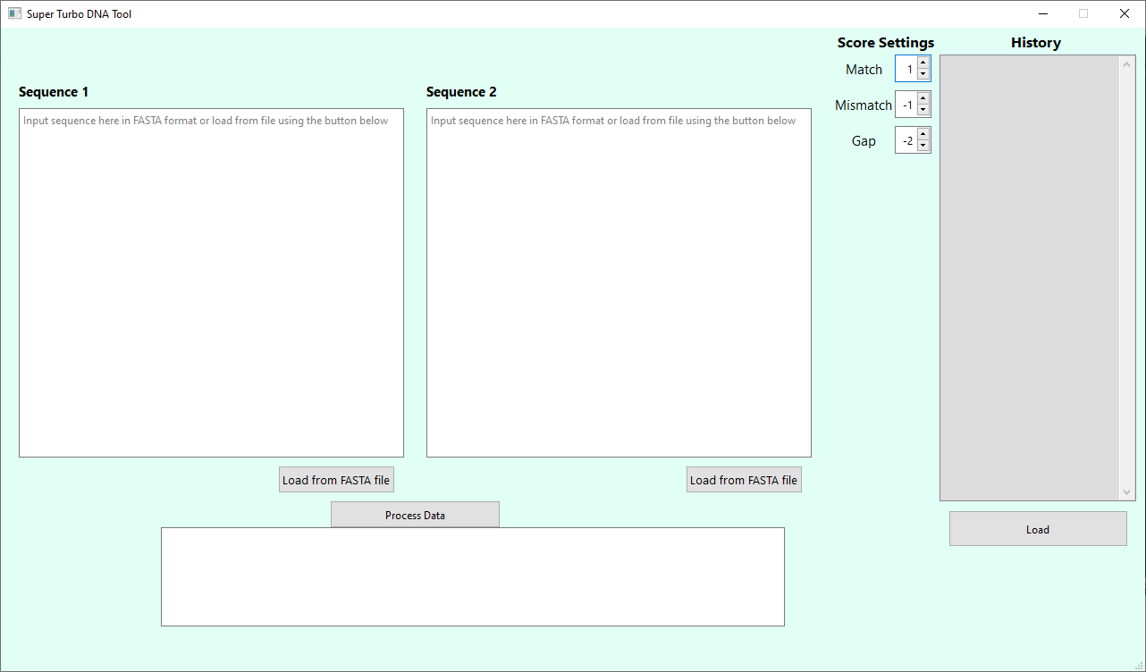
Super Turbo DNA Tool - Aplikacja do dopasowywania sekwencji genetycznych

Slide 3
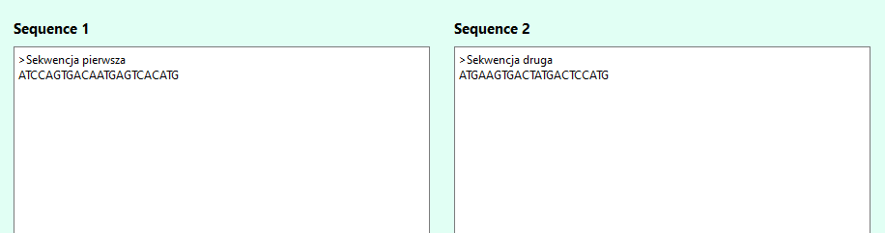
Możliwości aplikacji:
globalne dopasowanie dwóch sekwencji genetycznych za pomocą algorytmu Needlemana-Wunscha

Slide 4
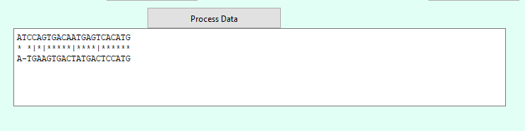
Możliwości aplikacji:
globalne dopasowanie dwóch sekwencji genetycznych za pomocą algorytmu Needlemana-Wunscha

Slide 5
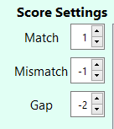
Możliwości aplikacji:
ustawianie punktacji algorytmu dopasowania

Slide 6
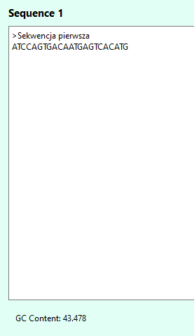
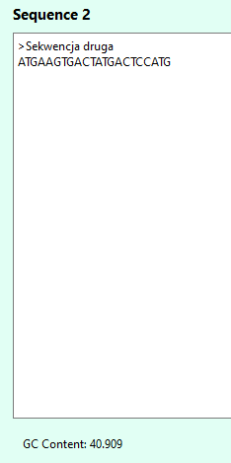
Możliwości aplikacji:
Obliczanie procentowego udziału cytozyny i guaniny w sekwencjach

Slide 7

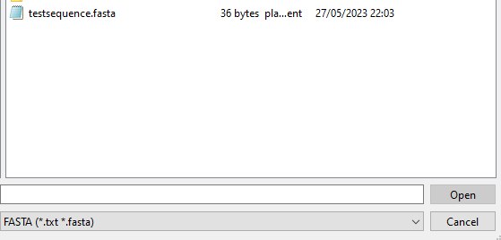
Możliwości aplikacji:
wczytywanie danych z plików .txt i .FASTA

Slide 8
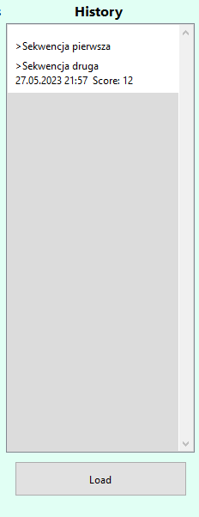
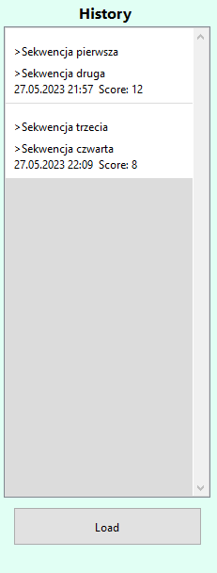
Możliwości aplikacji:
zapisywanie dopasowań w historii oraz wczytywanie ich z historii

Slide 9
Napotkane problemy
Programowanie zgodnie z zasadami oop
Próby implementacji wszystkich elementów oop pokazanych na zajęciach
Tworzenie własnej implementacji algorytmu Needlemana-Wunscha
Tworzenie poprawnej komunikacji pomiędzy klasami i funkcjami

Slide 10
Czego się nauczyłem?
Tworzenia wartościowych funkcji typu “get” które zwracają użyteczne dane i nie mają w nazwie słowa “get”
Programowania tak, by tworzyć gotowe obiekty i nie musieć edytować ich zmiennych prywatnych gdy to możliwe
Obsługi środowiska QT

Slide 11
Co można by poprawić?
Implementację algorytmu globalnego dopasowania
Sprawdzanie poprawności inputu od użytkownika
Ujednolicić nazwy zmiennych mających te same lub podobne zastosowania w różnych miejscach w programie

Slide 12
Informacja
Wszystkie zastosowane funkcje typu “get” i “set” są funkcjami środowiska QT i nie zostały napisane przeze mnie.

